Slide 1
信息科技实验一点通
飞乙带你学编程
米思齐团队

Slide 2
第 40 课
震动采集

Slide 3
课程目标
进一步掌握文件读取的操作方法
能够利用飞乙实现记录震动的效果

Slide 4
01
问题提出

Slide 5
想一想
在进行货物托运时，可能会遇到货物损伤或破碎的情况，震动记录仪可以记录托运过程中的震动情况，方便调查货物破损的真正原因。如果要利用飞乙制作一个震动记录仪，应该如何操作呢？

Slide 6
02
探究实践

Slide 7
逻辑梳理
可以通过打开对应文件并将模式设置为“写”进行内容写入，将x、y、z三个方向的加速度传感器获取到的数值通过映射的方式进行记录，同时在显示屏上通过点的亮灭进行加速度强度大小的显示。

Slide 8
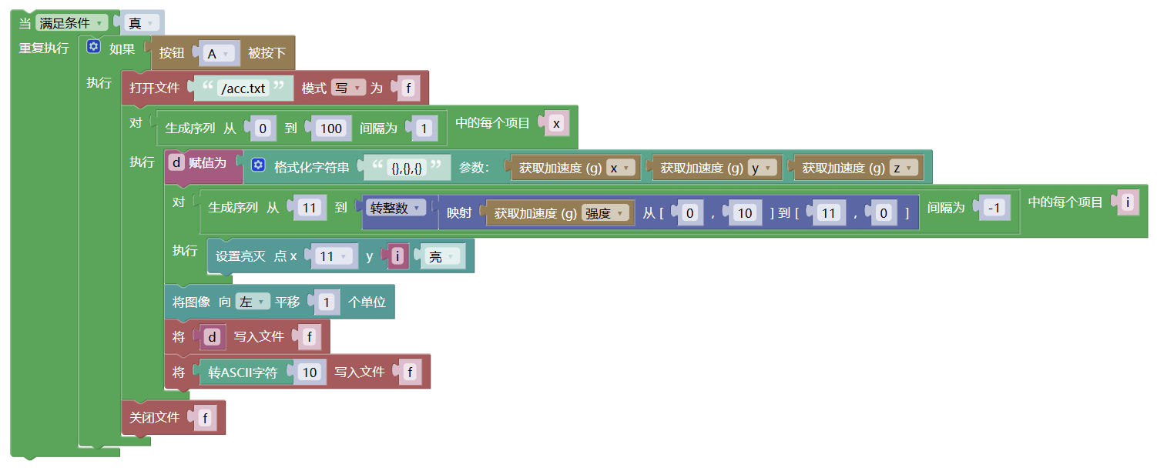
程序演示
编写图中所示的代码，上传程序。当提示“上传成功”之后，查看效果。

Slide 9
03
拓展任务

Slide 10
拓展任务
调整程序功能，尝试读取写入的加速度数据，实现震动重现的效果。

Slide 11
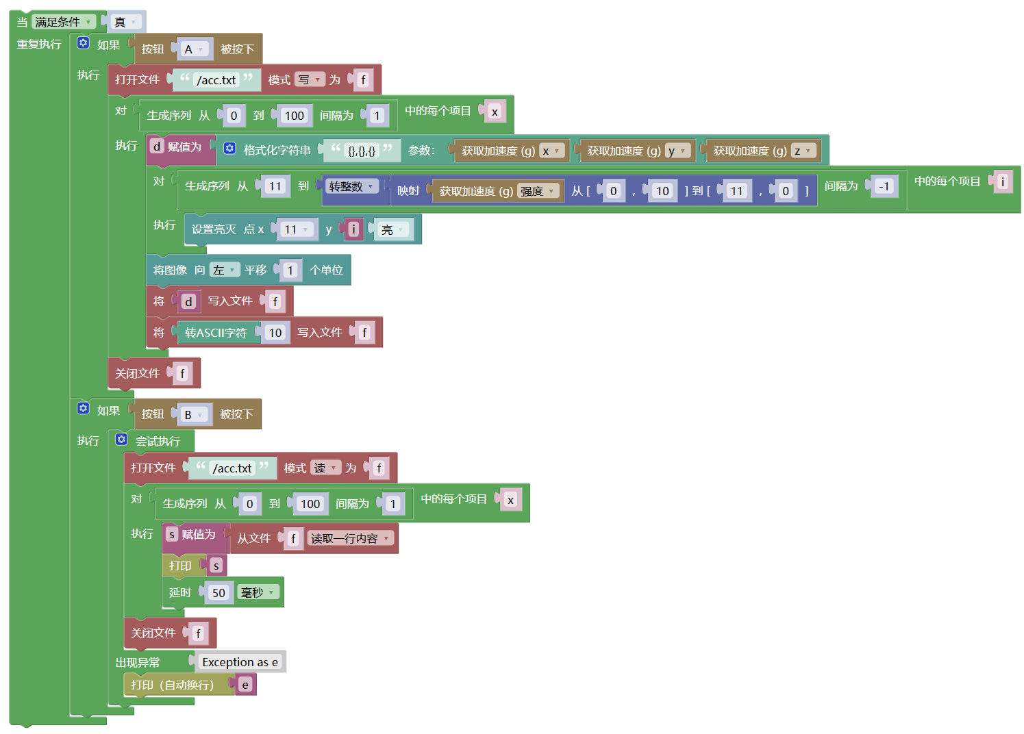
程序演示
编写图中所示的代码，上传程序。当提示“上传成功”之后，查看效果。

Slide 12
课后思考
调整程序功能，使飞乙能够录下指定时间内的震动。

